Slide 1
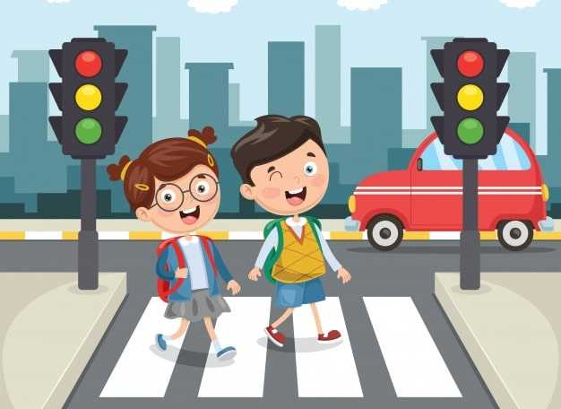
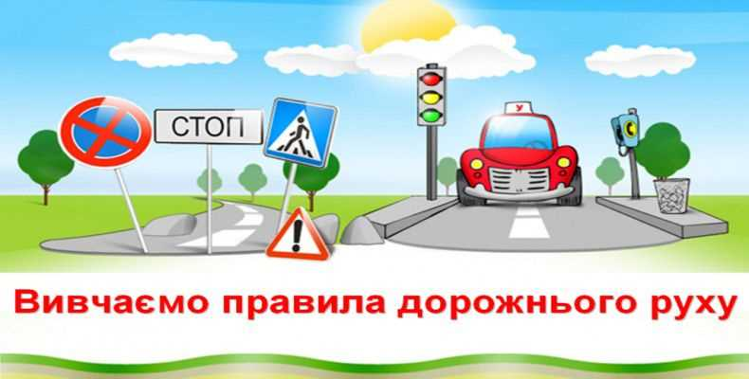
Правила дорожнього руху- це закон життя.
Вчитель початкових класів ХЛ №36 Толоконнікова Марія

Slide 2
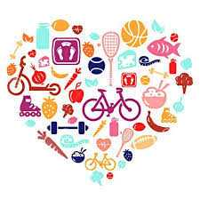

Найважливіше для життя людини - її життя, а найцінніше в цьому житті - здоров'я.

Slide 3
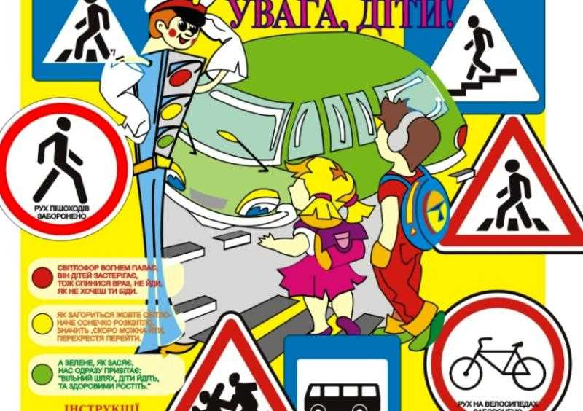
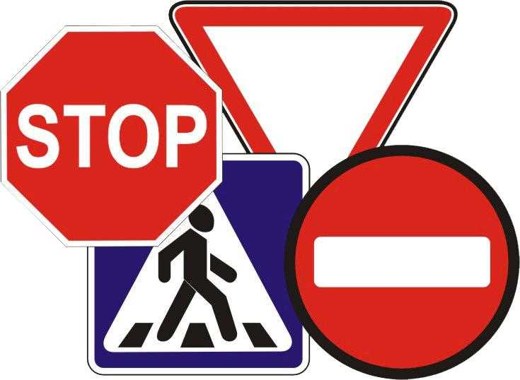
Порушуючи Правила дорожнього руху, ми наражаємо на себе на смертельну небезпеку. Тож щоб не сталось лиха ми повинні знати їх елементарні правила, вміти правильно переходити через дорогу.

Slide 4
На заняттях з правил дорожнього руху для учнів початкових класів вчитель використовує такі форми навчання:
Загадки, ребуси, вірші
Вікторини, ігри
Конкурси малюнків
Работа з деформованими реченнями

Slide 5
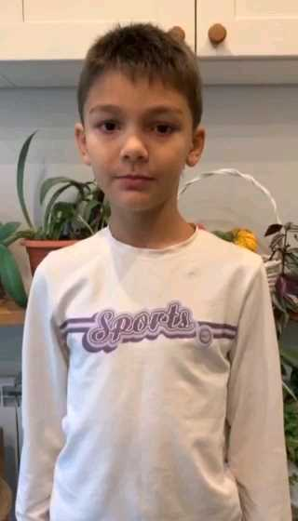
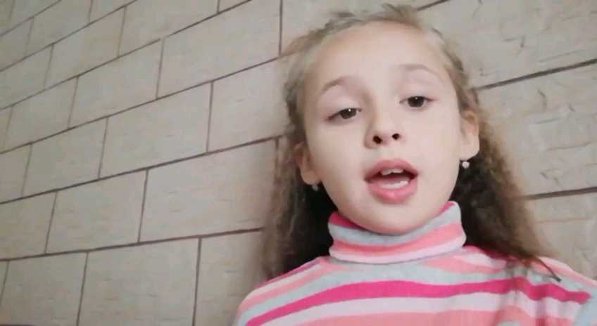
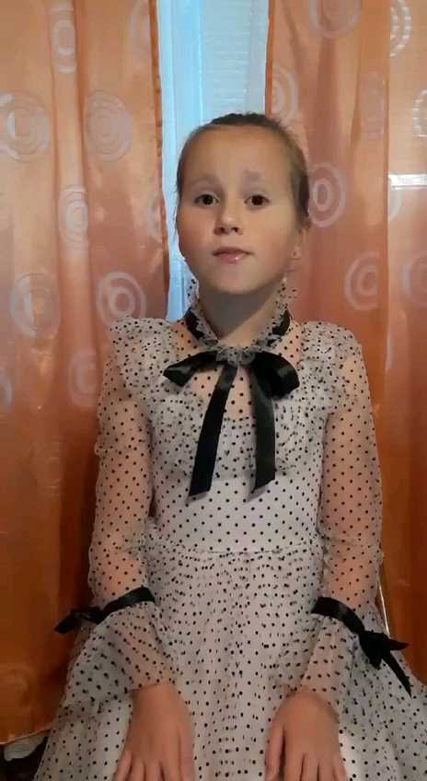
Конкурс віршів про правила дорожнього руху

Slide 6
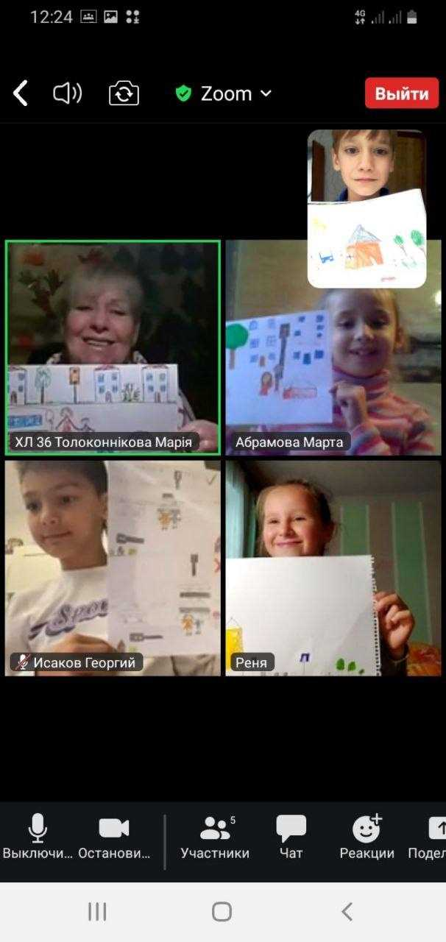
Конкурс малюнків про правила дорожнього руху

Slide 7
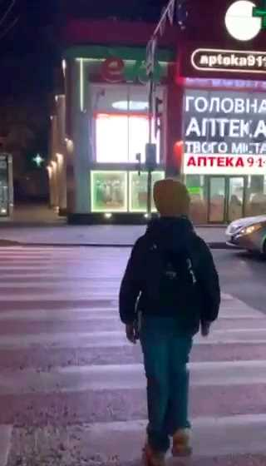
Дотримання правил дорожнього руху
(з власного досвіду)

Slide 8
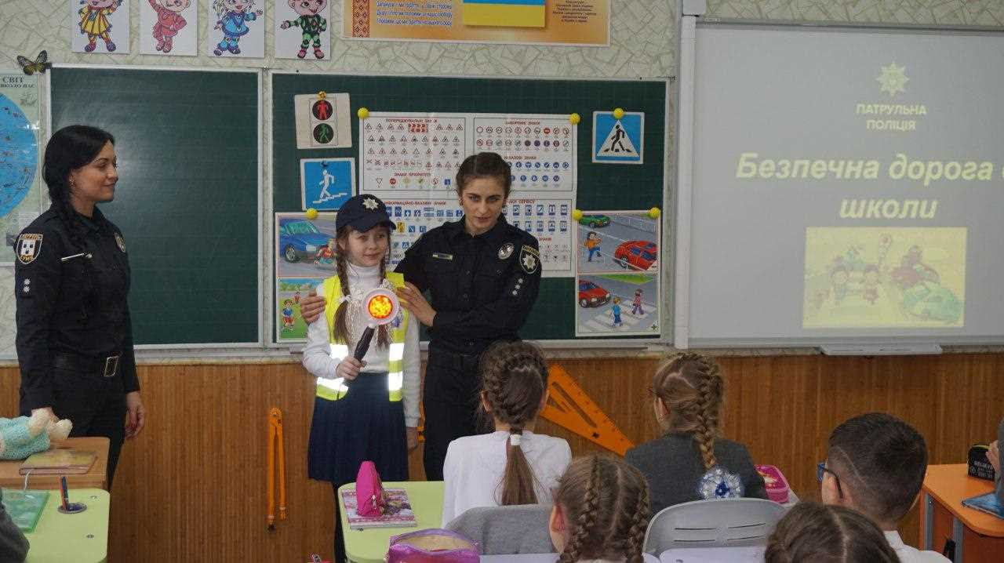
Рекомендації:
Проводити бесіди з правил дорожнього руху. Протягом року
Проводити інтегровані уроки з використанням вивчення правил дорожнього руху.
Протягом року

